Slide 1
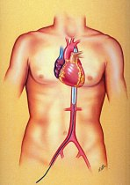
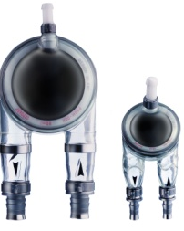
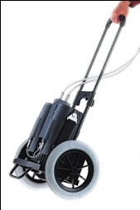
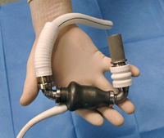
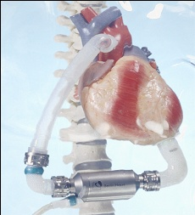
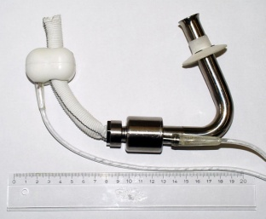
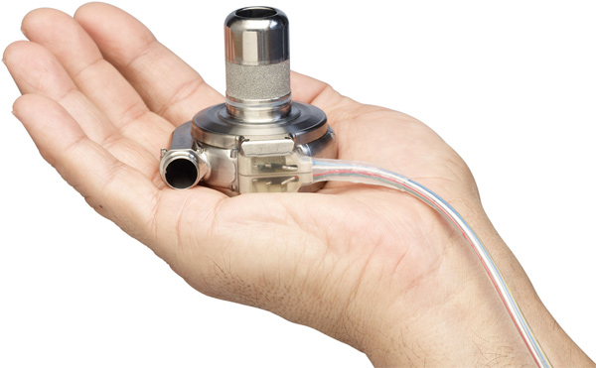
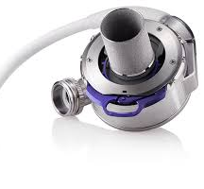



Hangi Hasta?,
Hangi Destek Sistemi?
Prof. Dr. Tahir Yağdı
Ege Üniversitesi Tıp Fakültesi
Kalp Damar Cerrahi AD

Slide 2
Kalp yetersizliği tedavisi - MDD
Mekanik dolaşım desteğinde kullanılan terimler
Bridge to decision (BTD): Karara köprü
İlaca dirençli akut dolaşım kollapsında olan ve tam bir değerlendirme tamamlanıp, ek tedavi seçenekleri değerlendirilinceye kadar hızla ölme riski olan hastalarda kullanım
Bridge to candidacy (BTC): Adaylığa köprü
Transplantasyona elverişli olmayan bir hastayı transplantasyona uygun hale getirmek için uç organ işlevlerinin iyileştirmek amacıyla kullanımı
Bridge to transplantation (BTT): Transplantasyona köprü
Ölüm riski yüksek olan hastaları donör organı bulununcaya kadar hayatta tutmak amacıyla kullanımı
Bridge to recovery (BTR): İyileşmeye köprü
Hastayı kardiyak işlevleri mekanik dolaşım desteğini çıkarmaya yetecek kadar, iyileşinceye dek hayatta tutmak amacıyla kullanımı
Bridge to bridge (BTB): Köprülemeye köprü
Hastayı uzun süreli mekanik destek cihazı takılmaya uygun hale gelinceye kadar kısa süreli mekanik destek cihazı ile yaşatmak amacıyla kullanımı
Destination therapy (DT): Sonlanım tedavisi
Transplantasyona elverişli olmayan ve son dönem kalp yetersizliği olan hastalarda transplantasyona alternatif olarak uzun dönem kullanımı

Slide 3
Kalp yetersizliği tedavisi - MDD
destek sürelerine göre
  kısa veya uzun dönem
implantasyon özelliklerine göre
  implante edilebilen, paracorporal veya ekstracorporal
arteriyel nabız basıncı oluşturmasına göre
  pulsatil veya nonpulsatil (continuous flow)
sağladıkları destek tipine göre
  univentriküler destek, biventriküler destek veya total yapay kalp

Slide 4
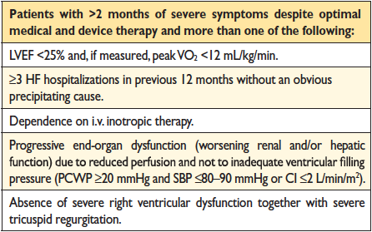
Mekanik Dolaşım Desteği – Kılavuzlar
Uygun hastalar (LVAD)
ESC Guidelines for the diagnosis and treatment of acute and chronic heart failure 2016

Slide 5
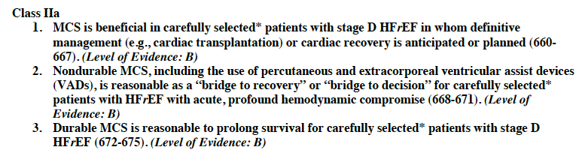
Mekanik Dolaşım Desteği – Kılavuzlar
Uygun hastalar
2013 ACCF/AHA Heart Failure Guideline

Slide 6
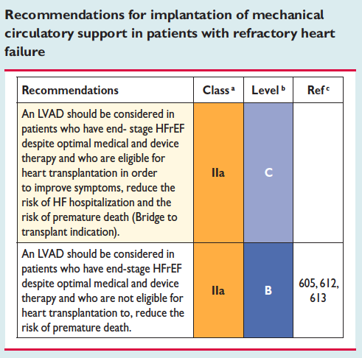
Mekanik Dolaşım Desteği – Kılavuzlar
Uygun hastalar
ESC Guidelines for the diagnosis and treatment of acute and chronic heart failure 2016

Slide 7
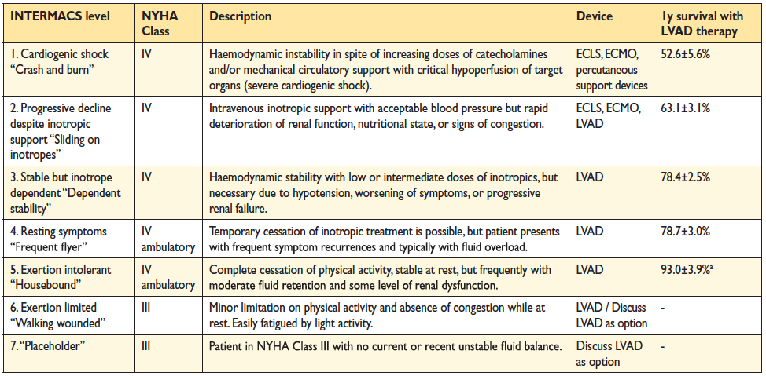
Mekanik Dolaşım Desteği – Kılavuzlar
Uygun hastalar
ESC Guidelines for the diagnosis and treatment of acute and chronic heart failure 2016

Slide 8
Kısa dönem mekanik dolaşım desteği
Kurtarmaya, Tx’e, uzun dönem MDS’ye köprüleme
Post kardiyotomi
Post AMI +/- revaskülarizasyon prosedürü
Kardiyomiyopati (akut, kronik zeminde dekompanzasyon)
Kalp nakli sonrası primer greft yetmezliği
LVAD sonrası RV yetmezlik
Travma, intoksikasyon

Slide 9
Kısa dönem destek cihazları
İABP, ECMO, Levitronix, Tandem Heart, Impella
Perkütan kullanıma uygun
Genellikle 1 ayın altında kullanım
Süreç uzadıkça hemoliz, serebral olay, kanama ve multiorgan yetmezliği riski artıyor.

Slide 10
Kısa dönem destek cihazları - IABP
en sık kullanılan mekanik destek cihazı
femoral girişim
Kardiyojenik şok’ta erken kullanım
  Miyokardiyal iskemi ve hemodinamik
  bozulma
  Ventriküler septal rüptür
  Akut mitral yetmezlik

Slide 11
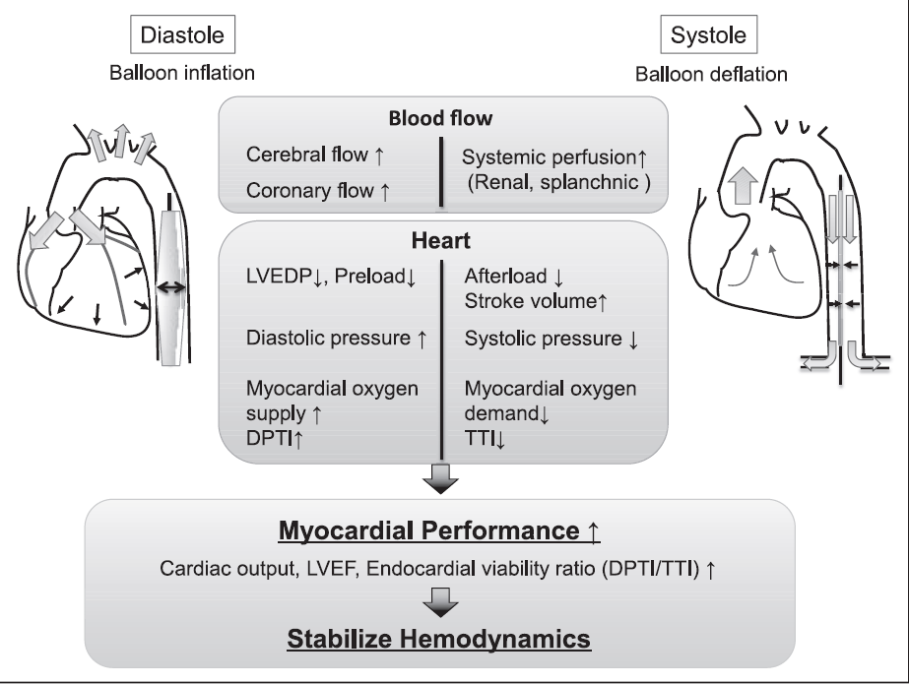
Kısa dönem destek cihazları - IABP

Slide 12
Kısa dönem destek cihazları - IABP
Koroner Cerrahisinde “preinsizyon/profilaktik” kullanım
class I level B kanıt
  LVEF < %25, CABG
    nonelektif operasyon / reoperasyon
    NYHA class III–IV semptom
class IIa level B kanıt
  Stabil klinik
    LVEF <%25
    Reoperasyon
    Sol ana koroner hastalığı

Slide 13
Kısa dönem destek cihazları - IABP
Postoperatif kullanım
Preoperatif İABP takılan olgulara göre daha stabil olgular
Mortalite %21-73
class I level C kanıt
  CPB’tan çıkamayan olgular
class IIa level C kanıt
  Postoperatif İABP takılması

Slide 14
Kısa dönem destek cihazları - IABP
Off-pump CABG’da kullanım
Yüksek riskli olgular
  Ciddi proksimal çok damar lezyonu
    LMC lezyonu>%80, RCA oklüzyonu
  Ciddi sol ventrikül disfonksiyonu
    LVEDP > 18 mmHg, EF< % 25
  Yeni Mİ (< 7 gün)
  KBY (serum creatinine > 2.0 mg/dL)
  Kardiyomegali – Kardiyomiyopati
  Serebral vasküler hastalık

Slide 15
Kısa dönem destek cihazları - IABP
Kontrendikasyon
  Orta-ciddi AY
  Aort disseksiyonu
  Abdominal aort anevrizması
  Antikoagülasyon kontrendikasyonu (rölatif)
Komplikasyon
  Trombositopeni
  Tromboz
  Malpozisyon ile arteriyel akım obtrüksiyonu
  Aort rüptürü, disseksiyon
  Hava ve plak embolizasyonu

Slide 16
Kısa dönem destek cihazları - ECMO
hem sirkülasyon hemde ventilasyon desteği
neonatal kardiyopulmoner destek
erişkin post kardiyotomi mekanik destek
erişkin respiratör desteği
“bridge to LVAD”
“bridge to transplantation”

Slide 17
Kısa dönem destek cihazları - ECMO
venoarteriyel ECMO
  primer olarak kardiyak ve kardiyorespiratör destek
venovenöz ECMO
  pulmoner destek

Slide 18
Kısa dönem destek cihazları - ECMO
Neonatal / Pediatrik ECMO
  Mekonyum aspirasyon sendromu
  Respiratory distress sendromu
  Konjenital diyafragmatik herni
  Pnömoni / sepsis
  Air leak syndrome
  İdiyopatik persistan PH
  Masif kan transfüzyonu

Slide 19
Kısa dönem destek cihazları - ECMO
Erişkin ECMO
  ARDS
  Aspirasyon pnömonisi
  Viral / bakteriyel pnömoni
  Pankreatit
  Pulmoner emboli
  Sepsis
  Ağır kardiyak veya kardiyopulmoner yetmezlik

Slide 20
Kısa dönem destek cihazları - ECMO
Kardiyojenik şokta VA ECMO
Uygun intravasküler volüme rağmen yetersiz doku perfüzyonu
  Hipotansiyon
  Düşük kardiyak debi
Aşağıdakilere rağmen refrakter kardiyojenik şok
  Volüm resüstasyonu
  İnotrop&vazopressör
  İABP

Slide 21
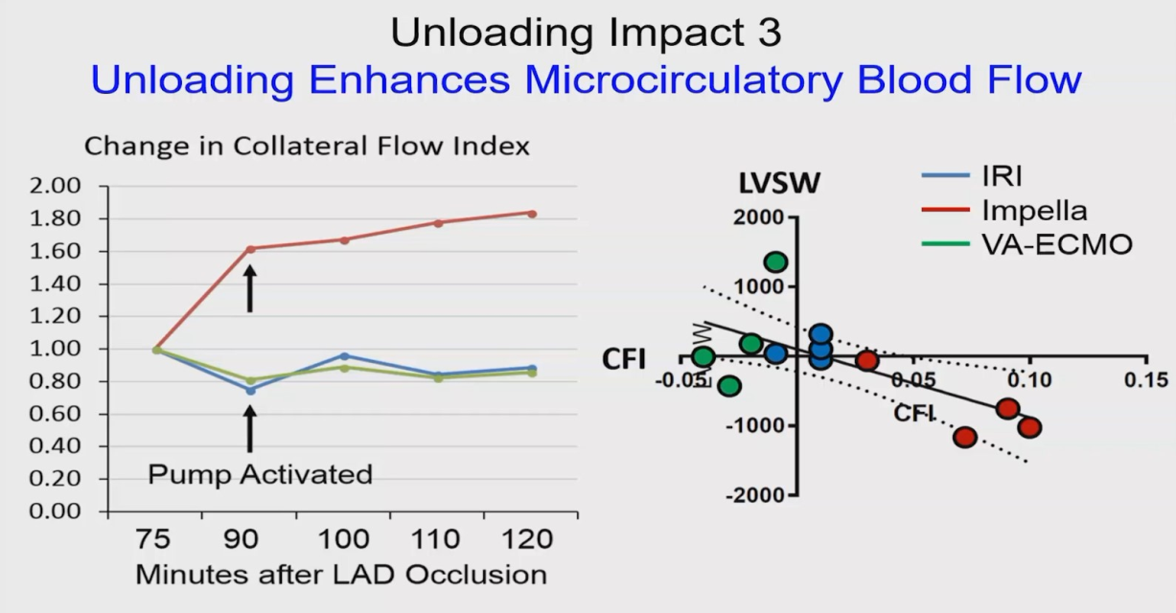
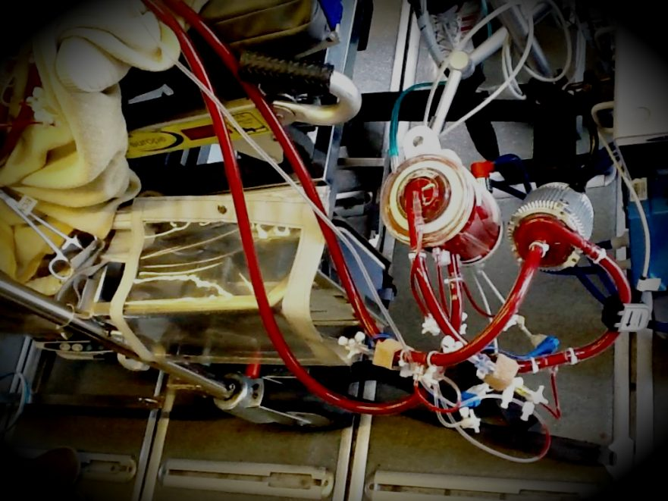
Kısa dönem destek cihazları - ECMO
Avantaj
  CPR esnasında dahi uygulanabilme
  Kardiyak ve respiratuvar destek,
  Bi-ventriküler destek
  Portabl
  Dezavantaj
  LV distansiyon, yüksek LAP, akciğer ödemi
  Harlequin: Hipoksik kalp, beyin
  Kanama
  Enfeksiyon
  Strok
  Amputasyon
  Hemoliz

Slide 22
Kısa dönem destek cihazları - ECMO
Hedefler
Venöz obstrüksiyon olmaksızın maksimum drenaj
Distal iskemi olmaksızın inflow akım
Düşük enfeksiyon riski
Mümkünse mobilizasyon

Slide 23
Kısa dönem destek cihazları - ECMO
VA ECMO Santral kanülasyon
İntraoperatif destek, post-kardiyotomi, post LVAD RV yetmezlik
Asendan aort-RA, bikaval,
Optimal akım elde edilebiliyor, vent imkanı
Kanama, enfeksiyon riski

Slide 24
Kısa dönem destek cihazları - ECMO
VA ECMO Periferik kanülasyon
Femoral veya aksiller yaklaşım
CPR esnasında hızlı uygulama
Sternum kapanabiliyor, mobilizasyon imkanı
Distal iskemi, sınırlı akım, Harlequin send.

Slide 25
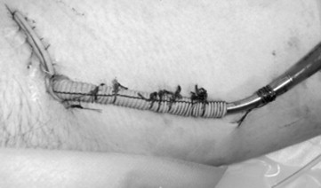
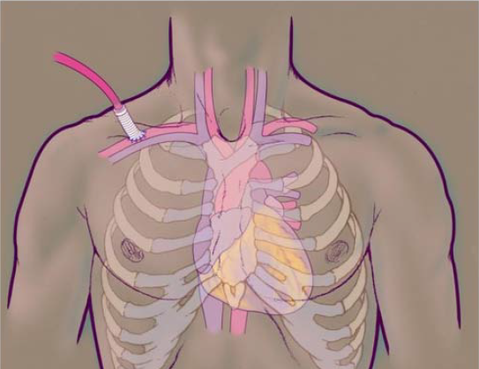
Kısa dönem destek cihazları - ECMO

Slide 26
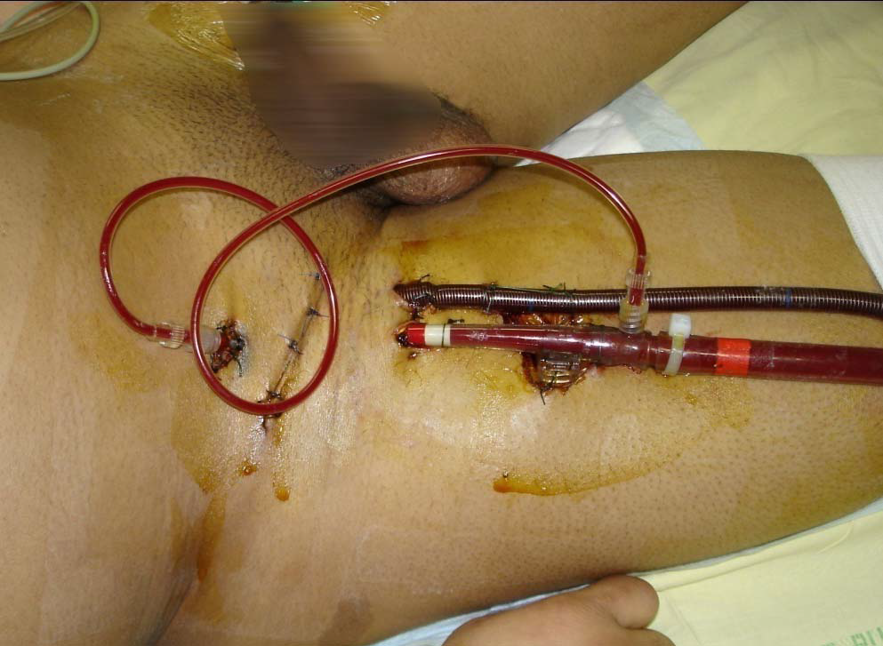
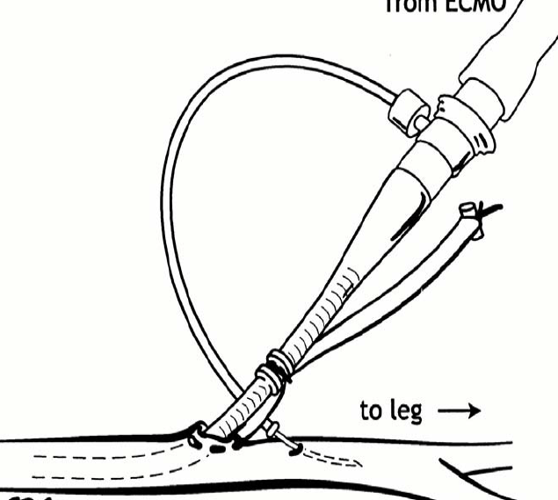
Kısa dönem destek cihazları - ECMO
Notes:
Arrow 8.5f

Slide 27
Kısa dönem destek cihazları - ECMO
Yetersiz LV unloading-Akciğer ödemi
Periferik (femoral) ECMO geri akımının LV afterload’unu arttırmasına bağlı, LV ejeksiyonu az/yok
↗ LV end-diyastolik P, ↗ PCWP
ÇÖZÜM
İABP /inotropik ajan
TEE AY varlığı
Atrial Septostomi
Transeptal LA drenaj
ECMO debisini düşürme
LA, PA veya LV drenaj kanülü…

Slide 28
Harlequin sendromu
Aortada akım kompetisyonu
  İyileşen kalp & periferik ECMO
Akciğerler kötüyse
  “Blue head”:
    deoksijenize kan vücut üst yarısına,
  “Red legs”:
    oksijenize kan vücut altyarısına gider
SaO2 prob (Sağ el-kulak)
sağ radyal kan gazı
VV , VA-V ECMO, santral ECMO’ya geçiş

Slide 29
Kısa dönem destek cihazları - ECMO
VV ECMO endikasyonlar
Refrakter hipoksi (PaO2:FiO2 oranı < 100)
Hiperkapnik respiratuvar yetmezlik
(arteriyel pH <7.20)
Ciddi ARDS

Slide 30
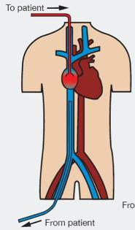
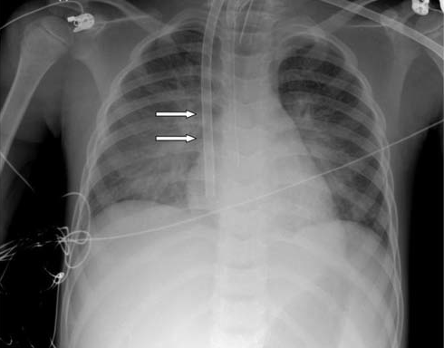
Kısa dönem destek cihazları - ECMO
VV ECMO
Femoral ven ve IJV
Sağ fem ven ile kaval yerleşim daha kolay
Verici taraf triküspit kapağa yakın
Alıcı taraf atriyokaval bileşkeye 10cm (VCI-diyafram) veya SVC’da (IJV)
Resirkülasyon olmaması başarıda majör belirleyici

Slide 31
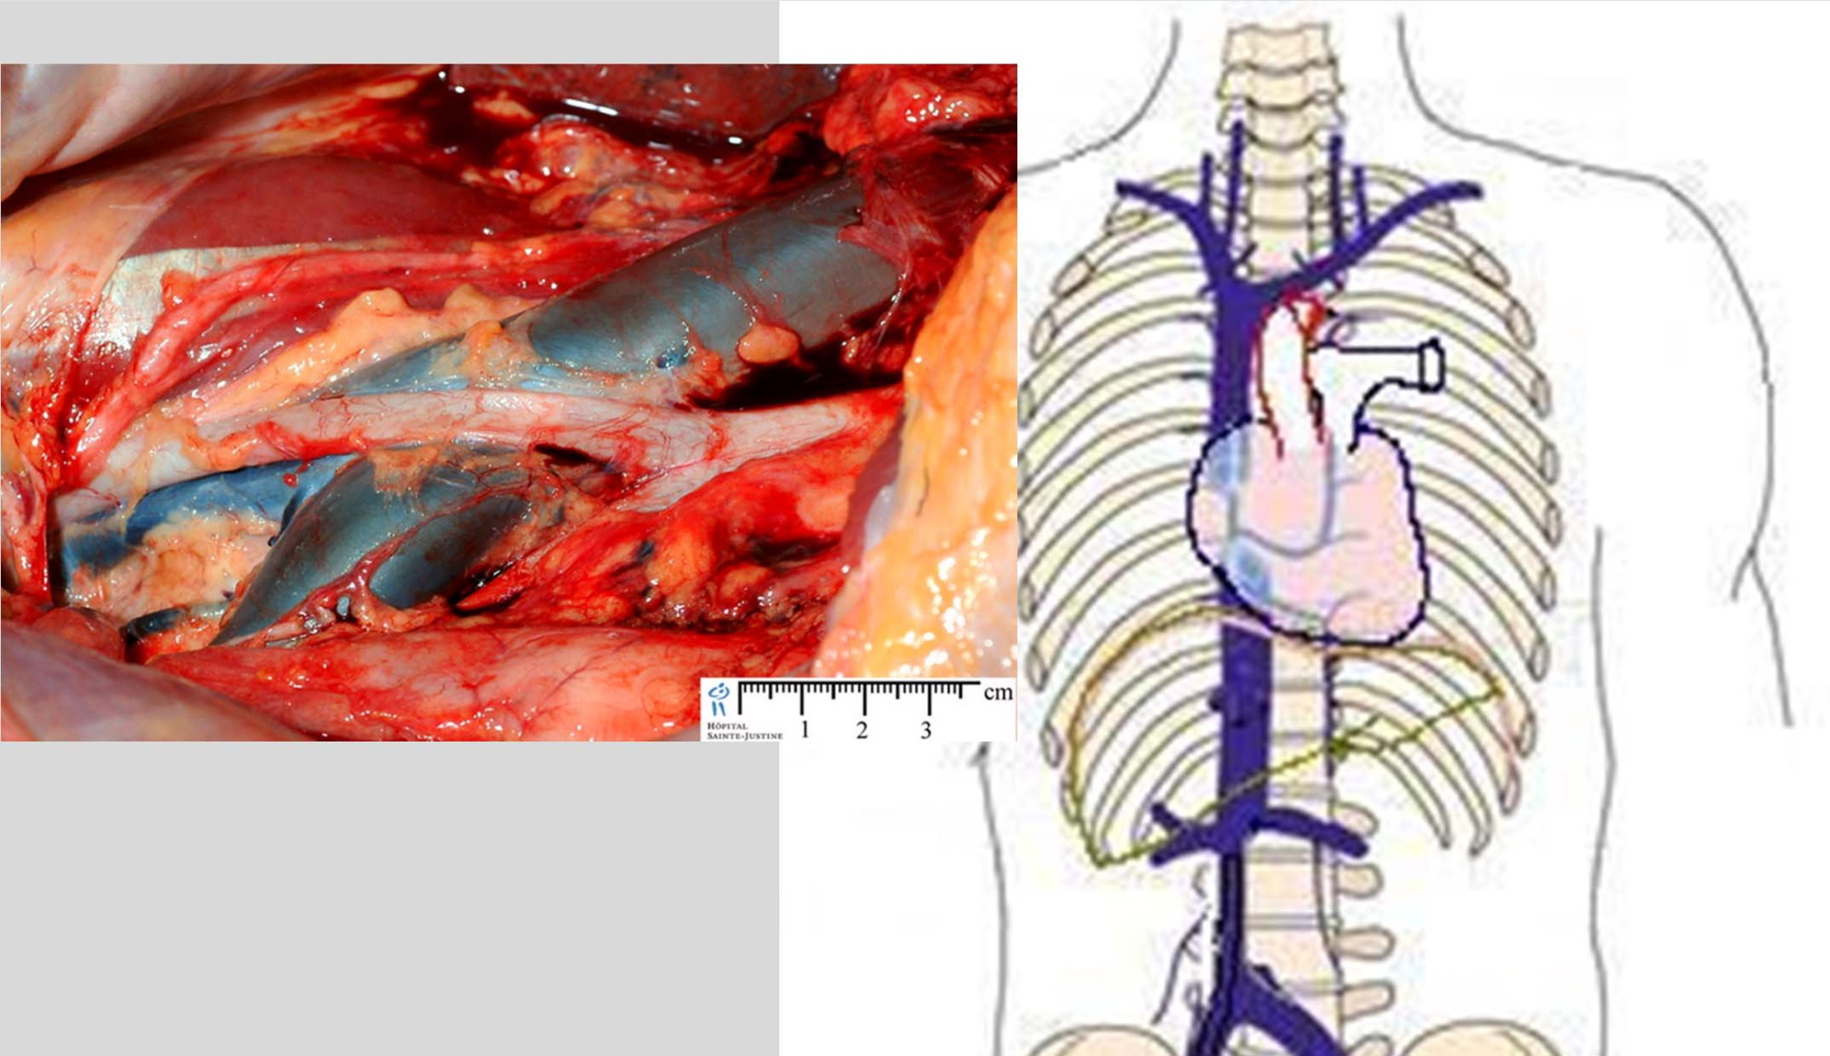

Kısa dönem destek cihazları - ECMO
İntraabdominal VCI kollabe olur yumuşaktır.

Slide 32
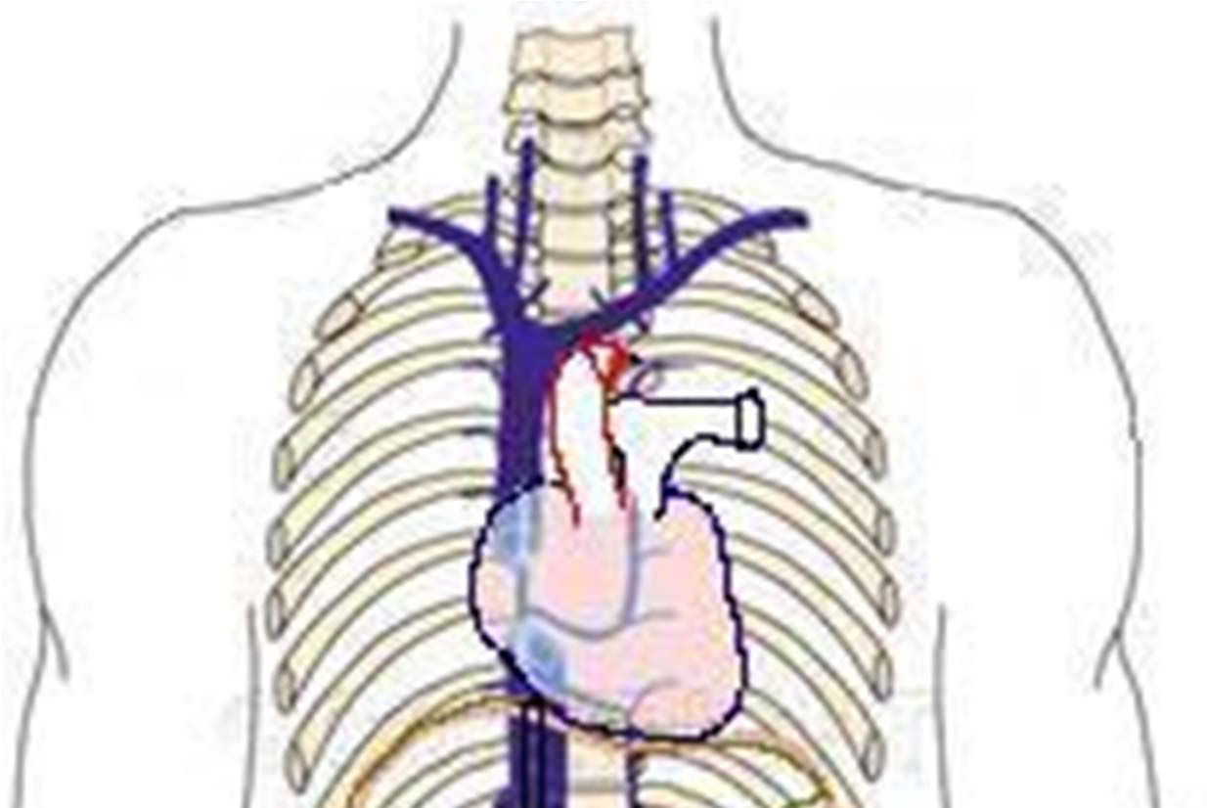
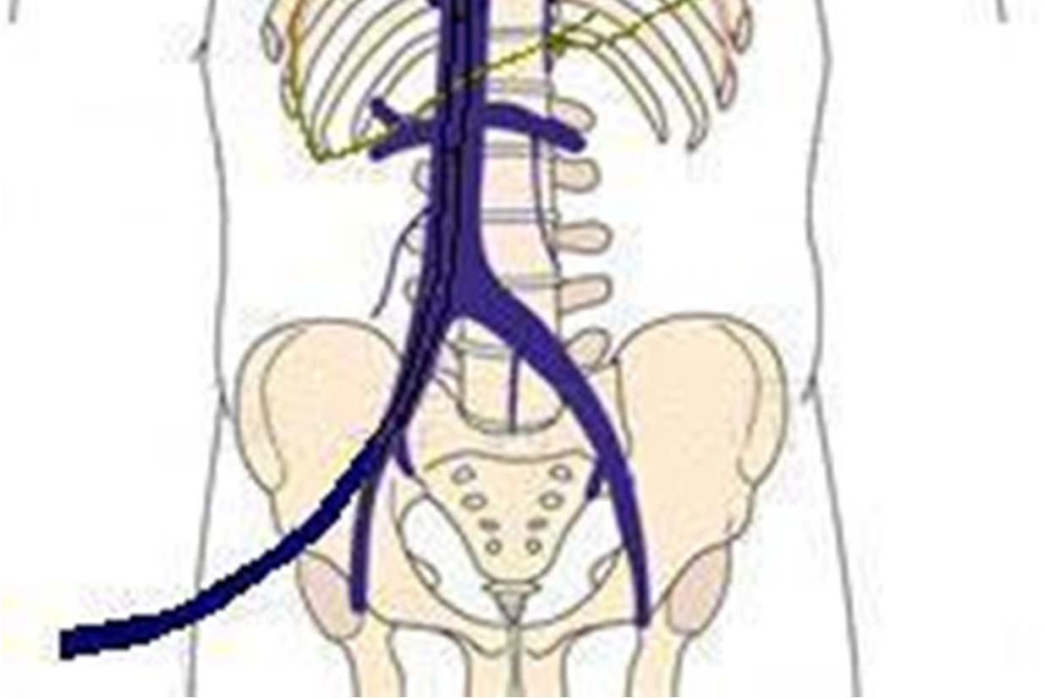
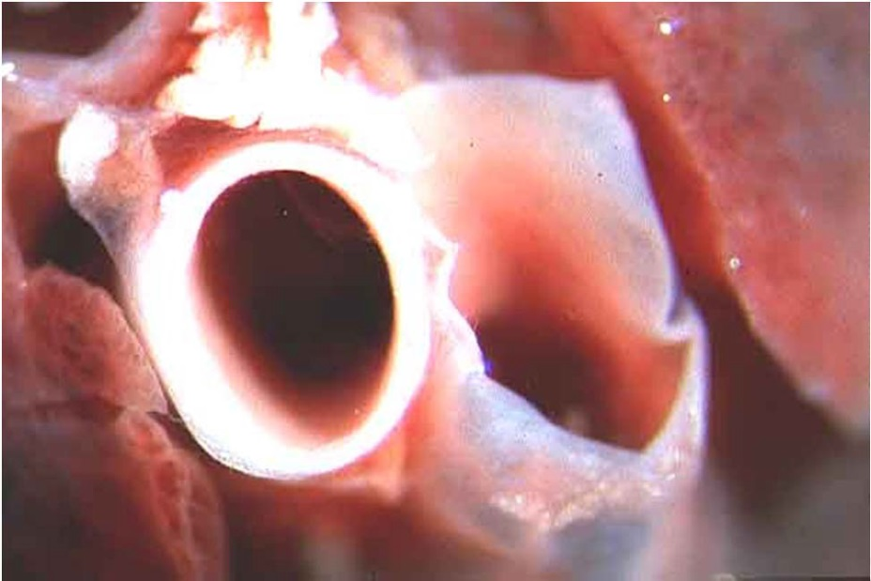
Kısa dönem destek cihazları - ECMO
İntrahepatik VCI kolabe olmaz

Slide 33
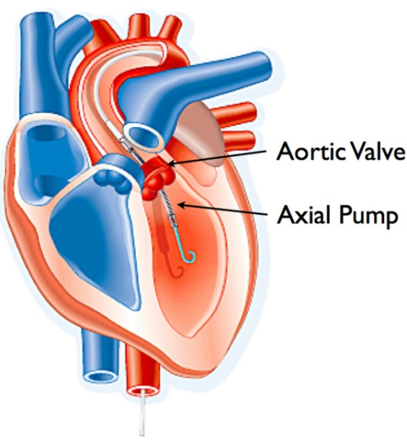
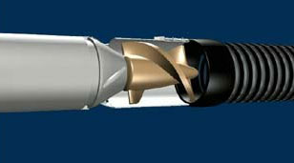
Kısa dönem destek cihazları - Impella
İmpella LP 2.5
  Minimal invaziv
  Femoral arter yoluyla implantasyon
  Kısa süreli destek(<5 gün)
  2.5 lt/dk akım

Slide 34
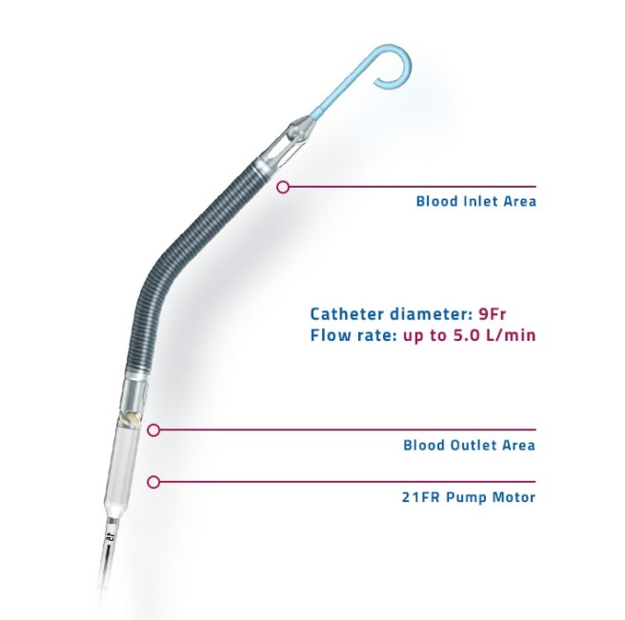
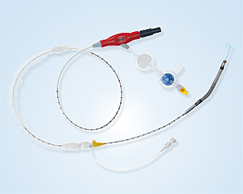
Kısa dönem destek cihazları - Impella
İmpella LP 5.0
  Femoral arteriyotomi yoluyla implantasyon
  Kısa süreli destek(<10 gün)
  5 lt/dk akım

Slide 35
Kısa dönem destek cihazları - Impella
Endikasyonlar (LP 2.5, 5.0)
  Akut Mİ
  Kardiyojenik şok
  Post-kardiyotomi failure
  Yüksek riskli PTCA
  Post PCI
  “Bridge to decision”

Slide 36
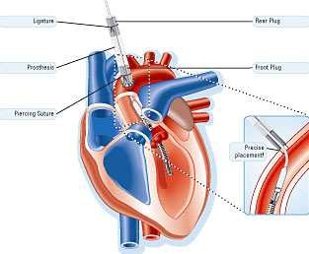
Kısa dönem destek cihazları - Impella
İmpella LD
  Asandan aorta yoluyla implantasyon
  Kısa süreli destek(<10 gün)
  5 lt/dk akım
  8 gr

Slide 37
Kısa dönem destek cihazları - Impella
Endikasyonlar (LD)
  Akut Mİ
  Kardiyojenik şok
  Post-kardiyotomi failure
  Yüksek riskli olgularda of-pump CABG sırasında
  Post transplant kardiyak destek
  Bridge to recovery
  Bridge to next decision

Slide 38
Kısa dönem destek cihazları - Impella
Kontrendikasyon
  LV trombüs
  Orta ciddi AY ve AD, mekanik AVR
  Yeni TİA, strok
  Aortik anomali
  Antikoagülasyon kontrendikasyonu
Komplikasyon
  Hemoliz
  Pompa migrasyonu
  Aort kapak hasarı
  Aort yetmezliği
  LV perforasyon, tamponad
  Ventriküler aritmi

Slide 39
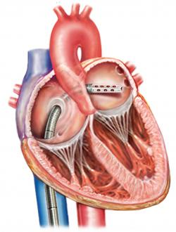
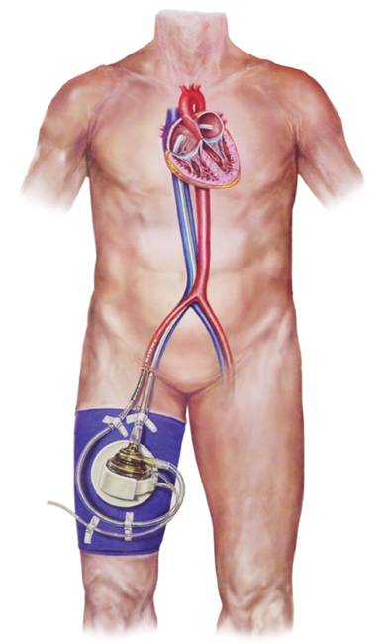
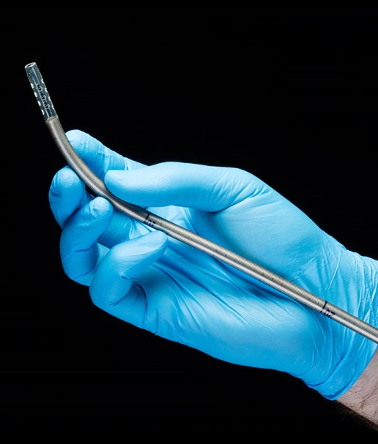
Kısa dönem destek cihazları – Tandem Heart
LV ve RV destek
Femoral ven yolu ile interatrial septum delinerek sol atriyuma kanül ilerletiliyor,
LA’dan kanı alarak femoral artere pompalıyor.
5 lt akım, 14 gün kullanım

Slide 40
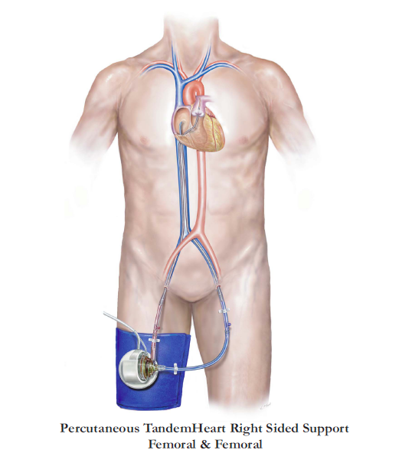
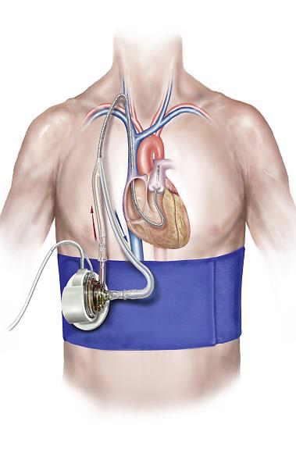
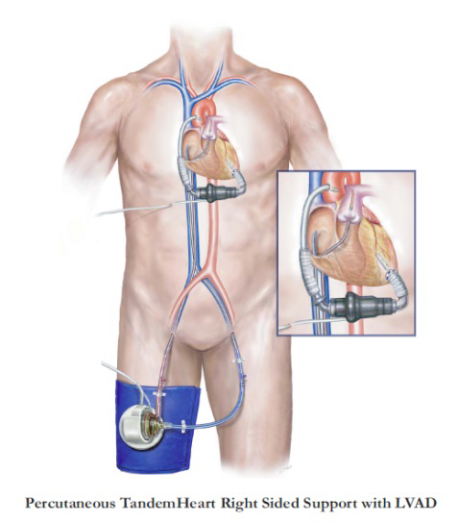
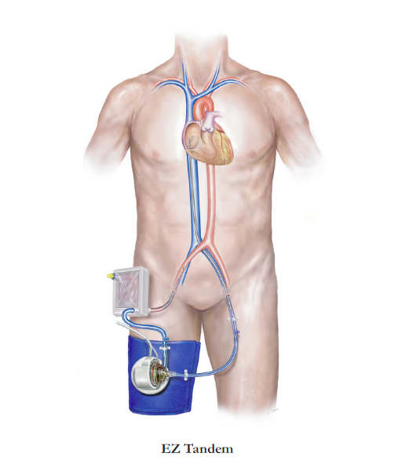
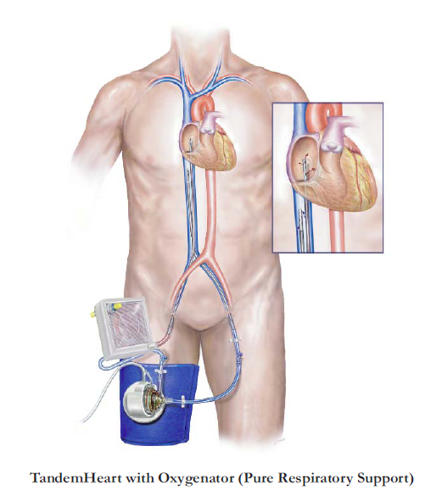
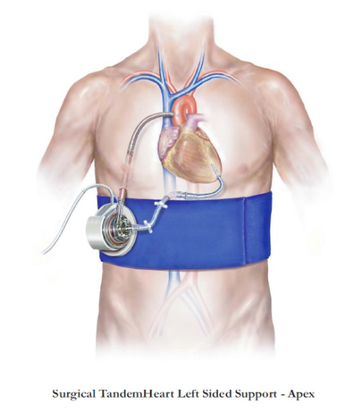
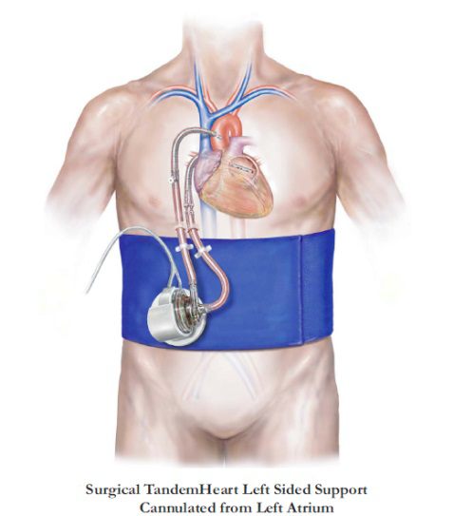
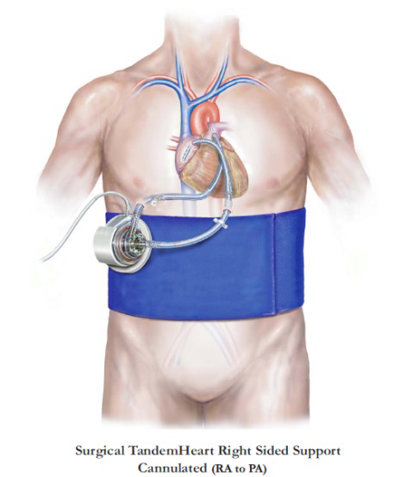
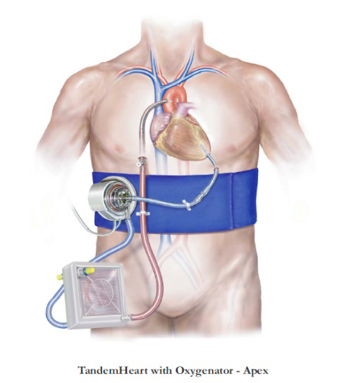
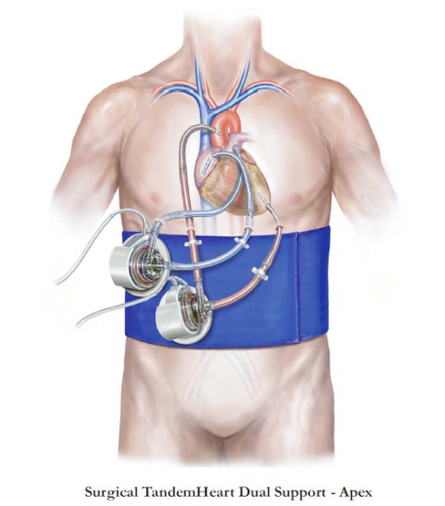
Perk. RA-PA (fem-AV) Perk. Right RA-PA (IJV) Perk. RV destek V-A ECMO V-V ECMO
Cerr (LV apex-Ao) Cerr (LA-Ao) Cerr (RA-PA) Cerr (oks, LV-Ao) Cerr Bi-VAD

Slide 41
Kısa dönem destek cihazları – Tandem Heart
Kontrendikasyon
  VSD
  Orta-ciddi AY
  Antikoagülasyon kontrendikasyonu
Komplikasyon
  Kanül migrasyonu
  Perforasyona bağlı tamponad
  Tromboemboli
  Hava embolisi
  İnteratriyal şant gelişimi

Slide 42
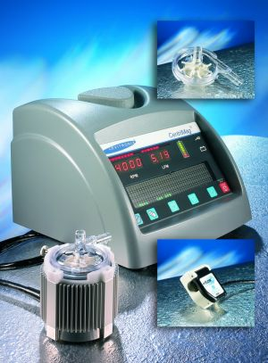
Kısa dönem destek cihazları - Levitronix
500-5500 RPM
10 Lt/dk akım
Uni/biventriküler destek
«Bridge to recovery»
«Bridge to next desicion»
ACT 160-180
100 gün destek mümkün (6 saat -30 gün)
6 haftada bir pompa değişimi
  Sürtünme ø
  Staz ø
  Kırılma ø
  Hemoliz 
  Trombüs 

Slide 43
Kısa dönem destek cihazları
Belirsiz nörolojik durum
  Kardiyak arrest
  Uzamış CPR
Major end-organ disfonksiyonu
Ağır hemodinamik bozukluk
Major koagülopati
Aktif enfeksiyon
Sosyal destek??

Slide 44
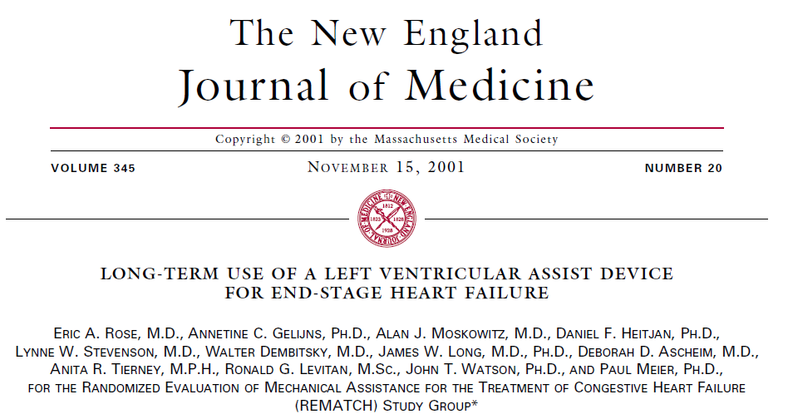
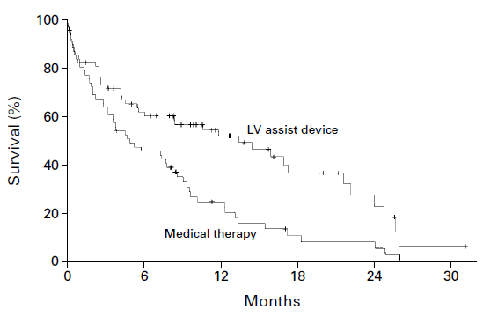
Uzun dönem destek cihazları
The first generation of implantable VAD
implantation of LVADs as DT can provide better survival compared to any other known medical treatment in patients with end-stage heart failure who were ineligible for transplantation

Slide 45
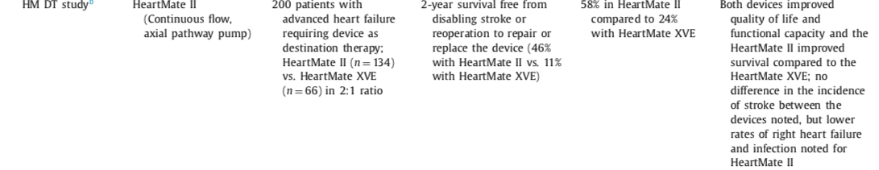
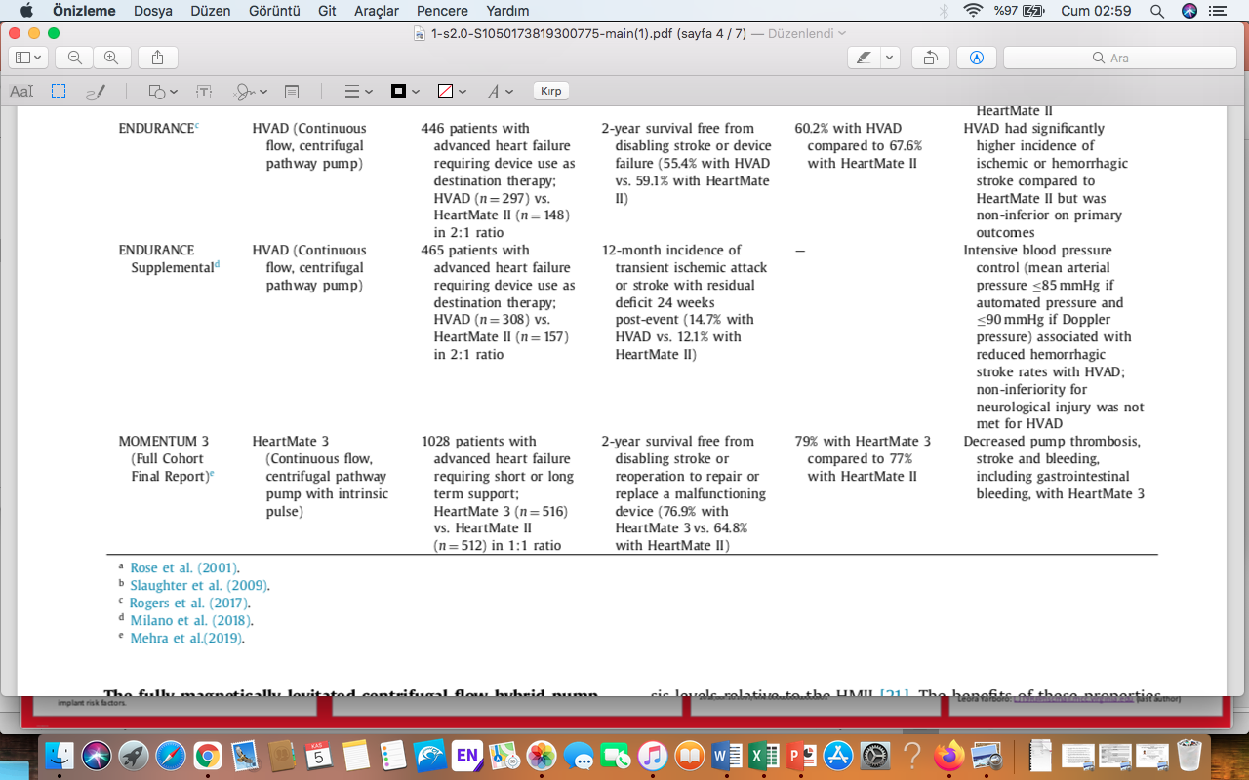
Uzun dönem destek cihazları

Slide 46
HeartMate XVE Berlin Heart Excor HeartMate II
Uzun dönem destek cihazları
HeartMate III
Heartware

Slide 47
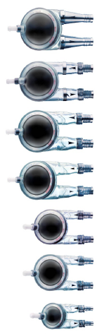
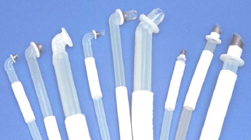
Uzun dönem destek cihazları
BERLIN HEART - EXCOR

Slide 48



Uzun dönem destek cihazları
Bridge to transplantation (BTT): Transplantasyona köprü
April 2008 → Heartmate II
November 2012 → Heartware HVAD
August 2017 → HeartMate 3
Destination therapy (DT): Sonlanım tedavisi
January 2010 → Heartmate II
September 2017 → Heartware HVAD
October 2018 → HeartMate 3

Slide 49

Total Yapay Kalp (TAH)
Syncardia Cardiowest
Uzun dönem destek cihazları
Biventriküler, intrakorporeal ve pulsatil
Kalp her iki atriyumda kapak hizasında rezeke edilerek takılıyor.

Slide 50

Uzun dönem destek cihazları
Total Yapay Kalp (TAH)
Syncardia Cardiowest
  Post MI VSD
  Kompleks şant
  Geniş ve masif MI
  Geçirilmiş aort mekanik kapak operasyonu
  Temizlenemeyecek sol ventrikül trombüsü
  Kardiyak malignite
  Ciddi RV yetmezliğin ön planda olduğu biventriküler yetmezlik

Slide 51
Uzun dönem destek cihazları
The STS Intermacs 2019 Annual Report. Ann Thorac Surg 2020;109:649-60

Slide 52
Uzun dönem destek cihazları
The STS Intermacs 2019 Annual Report. Ann Thorac Surg 2020;109:649-60

Slide 53
Uzun dönem destek cihazları
Eighth annual INTERMACS report. J HeartLungTransplant2017;36:1080–1086

Slide 54
Uzun dönem destek cihazları
The STS Intermacs 2019 Annual Report. Ann Thorac Surg 2020;109:649-60

Slide 55
Uzun dönem destek cihazları
Eighth annual INTERMACS report. J HeartLungTransplant2017;36:1080–1086

Slide 56




Uzun dönem destek cihazları

Slide 57




Uzun dönem destek cihazları

Slide 58



Uzun dönem destek cihazları

Slide 59


Uzun dönem destek cihazları

Slide 60


Uzun dönem destek cihazları
HEARTMATE II

Slide 61




Uzun dönem destek cihazları
HEARTMATE 3

Slide 62
Uzun dönem destek cihazları
Berlin Heart Excor: 3 yıl
Berlin Heart Incor: 5.5 yıl
Heart Assist 5: 7 yıl
Syncardia Cardiowest TAH: 3.5 yıl
Heartmate II: 9 yıl
Heartware HVAD: 10 yıl
Heartmate III: 5.5 yıl

Slide 63


Uzun dönem destek cihazları
Circulation. 2021;144:763–772

Slide 64
Uzun dönem destek cihazları
  Son 20 yılda kalp yetersizliği hastalarının kaderini değiştiren yenilik
  Kalp nakli bekleyen kritik hastalarda hayat kurtarıcı
  Kalp nakli yapılamayacak hastalarda kalıcı kullanım endikasyonu

